Slide 1

Conversational interfaces
& chatbots
Bert Vanhalst
Smals Research
December 2018
Notes:
Intro: totaal andere manier van omgaan met overheidsorganisaties; begin van een revolutie.

Slide 2
Doel
Wat is een conversational interface / chatbot ?
Use case 1: Chatbot Student@Work
Use case 2: Check inhoudingsplicht
Wat zijn de toepassingsdomeinen ?
Wat is de meerwaarde ?
Factoren voor gunstige kosten/baten

Slide 3
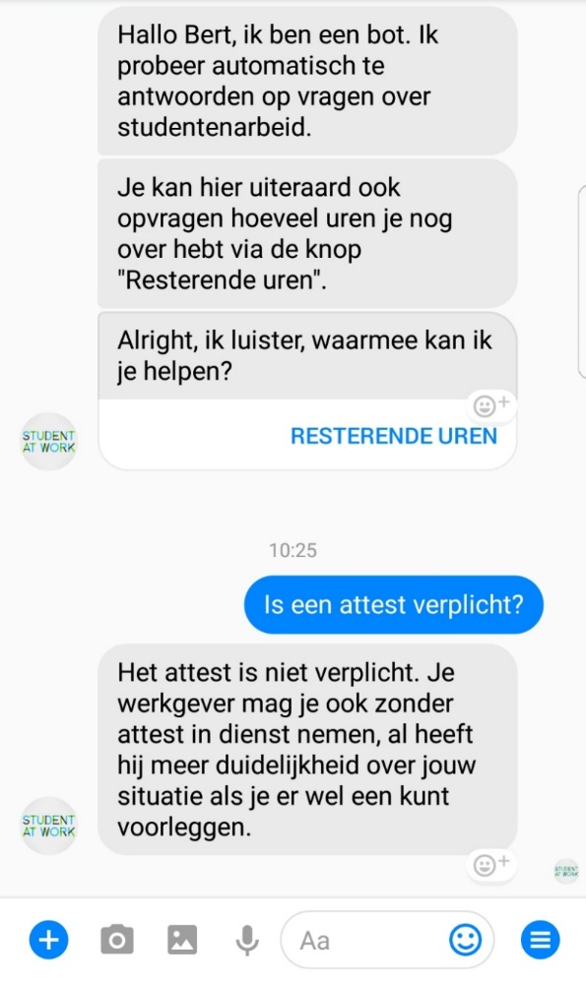
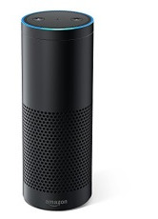
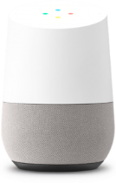
Wat is een conversationele interface?
Een conversationele interface is een gebruikersinterface waarbij de interactie verloopt op basis van
conversaties in natuurlijke taal
(tekst of spraak).
Notes:
Chatbot: geautomatiseerde gesprekspartner

Slide 4
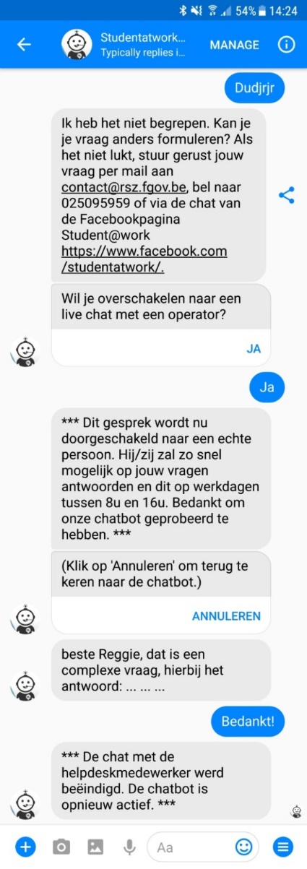
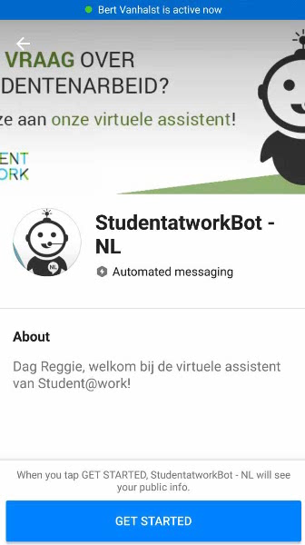
Chatbot Student@Work
Geautomatiseerde gesprekspartner
Algemene vragen
(± 100 vragen)
  Studentenarbeid
  Technische vragen
  Begroeting / afscheid / feedback / ...
Nederlands + Frans
IBM Watson Assistant
DEMO

Slide 5

Herkenning van « intentie »
"Ik weet mijn paswoord niet meer"
Intentie 1: attest_verkrijgen
- Ik heb een attest nodig
- hoe kan ik zo’n papier krijgen
- ....
ARTIFICIELE INTELLIGENTIE
Natural Language Processing (NLP): herkennen van de intentie van de gebruiker
Machine learning model wordt getraind op basis van voorbeeldzinnen
Intentie 2: wachtwoord_vergeten
- ik ben mijn paswoord vergeten
- ik ken mijn login niet meer
- ....
.
.
.
Intentie x
- voorbeeldzin a
- voorbeeldzin b
- ....
Machine learning is in staat om een vraag die niet letterlijk voorkomt in de voorbeeldzinnen te koppelen aan de juiste intentie

Slide 6

Chatbot Student@Work
Missers
Vraag niet begrepen, gebruiker mogelijk gefrustreerd
→ Opvangen via ander kanaal
(live chat, email, telefoon)
Success
Studenten geholpen in 70% van de conversaties
Automatisch afgehandeld
Contact center ontlast
Notes:
Success → geautomatiseerd antwoord betekent een kostenbesparing
Failure → In geval van missers worden de gebruikers niet aan hun lot overgelaten! Vermijden dat gebruikers gefrustreerd raken.
100% accuraatheid is niet haalbaar (ook niet bij mensen...)

Slide 7

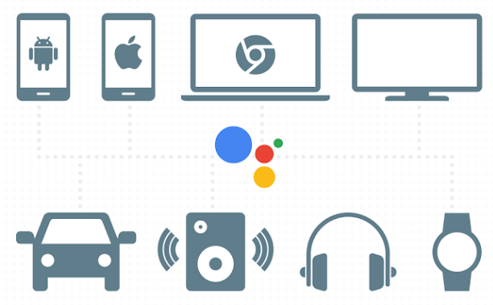
Check inhoudingsplicht
Hé Google, vraag aan
Check inhoudingsplicht
om mijn favorieten te controleren
Check onderaannemers
Via spraakassistent
Lage drempel voor gebruik
Hands-free in de auto
Google Assistant
Notes:
Geen app installeren, geen URL zoeken
1 druk op de knop of “OK Google” om spraakassistent te activeren
Mobiel toegankelijk
Hedendaagse normen en verwachtingen rond gebruiksgemak
Visuele ondersteuning voor devices met scherm (smartphones, smart displays)

Slide 8
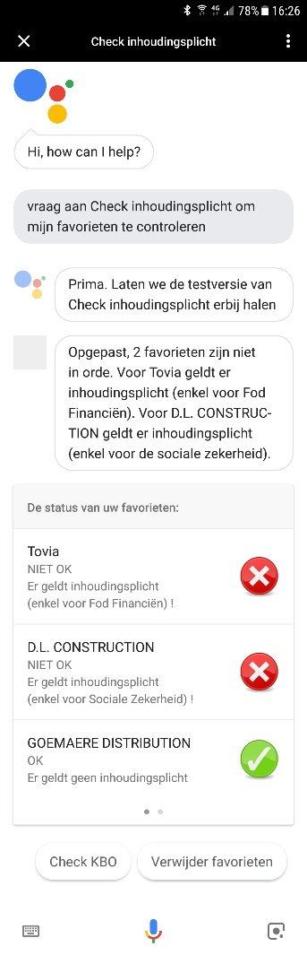

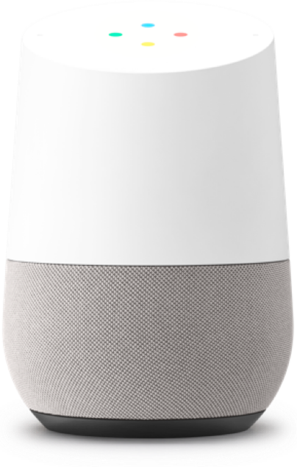
Check inhoudingsplicht
DEMO
Notes:
Live demo

Slide 9
Visie contentbeheer
Portaal met
statische webpagina’s (FAQ)
Centraal
contentbeheersysteem
Chatbot
API
Intents
Contact center
tools
→ Centraal contentbeheer
→ Chatbot is één van de kanalen
→ Hergebruik van “content chunks”
...
Notes:
Chatbot als één van de interfaces die gebruikt maakt van content in knowledge base
Integratie met content management system
Content structureren; voorzien van “content chunks”: kleinere modulaire content
Hergebruik van content chunks maakt het mogelijk om in de chatbot korte to-the-point antwoorden te geven

Slide 10
Toepasbaarheid
Doelpubliek
  Externe gebruikers (burgers, ondernemingen)
  Maar ook: interne medewerkers
Klantenondersteuning
  Beantwoorden van algemene vragen (FAQ)
  Status opvragen van een dossier
  Ondersteuning bij het invullen van formulieren
  Wegwijs maken op het portaal
  Voeren van eenvoudige enquêtes
Conversationele interface voor toepassingen

Slide 11




Meerwaarde
Burgers/ondernemingen
24/7 beschikbaar
Snel (onmiddellijk antwoord)
Schaalbaar
Gebruiksvriendelijk (digital divide)
Notes:
Gebruiksvriendelijk:
Interactie in natuurlijke taal
Lagere drempel:
Je moet de interface niet leren
Van “de gebruiker leert omgaan met de toepassing” naar “de toepassing leert omgaan met de gebruiker”
Inclusief:
Mensen die minder goed kunnen omgaan met IT toepassingen kunnen communiceren in natuurlijke taal
Specifiek: spraak voor slechtzienden

Slide 12




Meerwaarde (vervolg)
Overheidsorganisaties
Betere dienstverlening
Minder routinewerk voor support agents
Kostenbesparing
Imago
Notes:
Support agents kunnen focussen op complexere vragen: “Take the robot out of the human”

Slide 13
Factoren voor gunstige kosten/baten
Investeringskosten
  Content herbruikbaar?
  Complexiteit van de chatbot (aantal intents)
  Manuele effort nodig voor training en onderhoud
Accuraatheid
  Beperkingen van Natural Language Understanding
  Kost voor manuele afhandeling missers
Aantal transacties
Conclusie: geschikte cases met gunstige kosten/baten:
  Specifieke (beperkte) scope
  Hoog volume aan interacties

Slide 14
Voorbeeld case (inclusief ROI)
Potentiële use case “toegangsvragen”
Jaarlijks ± 60.000 vragen over toegang (eranova)
Chatbot om routinevragen automatisch te beantwoorden
Schatting ROI: break-even na 2 jaar
Uitsparen kosten (extern) contactcenter
Opportuniteit van mutualiseren van de kost
Opportuniteit voor hergebruik door andere overheidsdiensten

Slide 15
Besluit
Conversationele interfaces kunnen de gebruikerservaring sterk verbeteren
Chatbots hebben potentieel als
geautomatiseerde gesprekspartner
Toont potentieel aan op langere termijn
Aandacht voor privacy ten opzichte van cloud platformen
Eén unieke “GovBot” is vandaag te hoog gegrepen
Geschikte cases (vandaag):
  Specifieke (beperkte) scope
  Hoog volume aan interacties

Slide 16
Referenties: www.smalsresearch.be
https://www.smalsresearch.be/author/vanhalst/
Conversationele interfaces (blog)
Hé Google, submit a Dimona! (blog)
Eerste ervaringen bij het bouwen van een chatbot (blog)
Chatbot Student@Work: lessons learned (blog)
Is spraak de interface van de toekomst? (blog)

Slide 17


Bert Vanhalst
02/787.48.02
bert.vanhalst@smals.be
More on Smals Research :
Website : www.smalsresearch.be
Twitter : @SmalsResearch

